Slide 1

▶
YouTube
急上昇ランキング
TOP 5
2026年09月27日
ずんだもんと一緒に見ていくのだ！

Slide 2

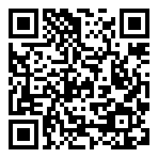
#5
【地獄】アヌビスが無双しすぎた伝説の配信【パズドラ】
📺 ゆうこる/Yuukoru
👁 297万回 👍 7,520
▲ QRコードで視聴

Slide 3


#4
SixTONES –「Shine with U」from LIVE DVD/BD…
📺 SixTONES
👁 50万回 👍 3万
▲ QRコードで視聴

Slide 4

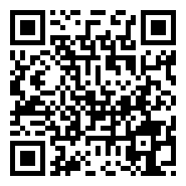
#3
MONST FREAK 2026 [9.26]【モンスト公式】
📺 モンスト（モンスターストライク）公式
👁 210万回 👍 1万
▲ QRコードで視聴

Slide 5

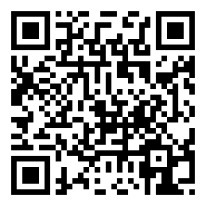
#2
アニメ「コードギアス 星追いのアスパル」ティザーPV｜Official Teas…
📺 コードギアスチャンネル CODEGEASS Channel
👁 308万回 👍 3万
▲ QRコードで視聴

Slide 6

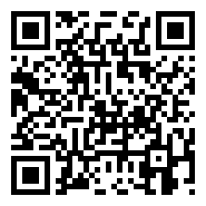
🏆 NO.1 🏆
ACEes「Colors」Music Video
📺 ジュニアCHANNEL
👁 45万回 👍 1万
▲ QRコードで視聴

Slide 7
以上！
YouTube急上昇
TOP5でした！
チャンネル登録・
いいね！よろしくなのだ🌿
また明日もお楽しみに！

